Slide 1
Εμβιομηχανική
ΠΑΝΕΠΙΣΤΗΜΙΟ ΘΕΣΣΑΛΙΑΣ
Ενότητα 5: Βλητική
Αθανάσιος Τσιόκανος, Γιάννης Γιάκας
Τμήμα Επιστήμης Φυσικής Αγωγής και Αθλητισμού

Slide 2
Άδειες Χρήσης
Το παρόν εκπαιδευτικό υλικό υπόκειται σε άδειες χρήσης Creative Commons.
Για εκπαιδευτικό υλικό, όπως εικόνες, που υπόκειται σε άλλου τύπου άδειας χρήσης, η άδεια χρήσης αναφέρεται ρητώς.

Slide 3
Χρηματοδότηση
Το παρόν εκπαιδευτικό υλικό έχει αναπτυχθεί στα πλαίσια του εκπαιδευτικού έργου του διδάσκοντα.
Το έργο «Ανοικτά Ακαδημαϊκά Μαθήματα Πανεπιστημίου Θεσσαλίας» έχει χρηματοδοτήσει μόνο τη αναδιαμόρφωση του εκπαιδευτικού υλικού.
Το έργο υλοποιείται στο πλαίσιο του Επιχειρησιακού Προγράμματος «Εκπαίδευση και Δια Βίου Μάθηση» και συγχρηματοδοτείται από την Ευρωπαϊκή Ένωση (Ευρωπαϊκό Κοινωνικό Ταμείο) και από εθνικούς πόρους.

Slide 4
Σκοποί ενότητας
Σκοπός της ενότητας είναι η γνωριμία με τους παράγοντες που επηρεάζουν την κίνηση των σωμάτων που βρίσκονται σε πτήση καθώς και με τα εμβιομηχανικά χαρακτηριστικά που περιγράφουν αυτού του είδους τις κινήσεις.

Slide 5
Περιεχόμενα ενότητας
Εισαγωγή στη βλητική
Ελεύθερη πτώση
Κατακόρυφη βολή προς τα πάνω
Πλάγια βολή
Πλάγια βολή και παραλλαγές χαρακτηριστικών μεγεθών της

Slide 6
Εισαγωγή 1
Βλητική είναι ο κλάδος της μηχανικής που εξετάζει τους παράγοντες των σωμάτων που βρίσκονται σε πτήση.
Η βλητική εξετάζει πολλές από τις αθλητικές κινήσεις (άλματα, ρίψεις, δρόμοι, καταδύσεις, ποδόσφαιρο, μπέιζμπολ, γκολφ, μπάσκετ, κ.α.).
Οι παράγοντες που εξετάζονται σε αυτή την κατηγορία αθλητικών κινήσεων είναι:
- Οι παράγοντες που προκάλεσαν την πτήση (αρχική ταχύτητα, γωνία απογείωσης ή απελευθέρωσης, σχετικό ύψος απελευθέρωσης).
- Η επιτάχυνση της βαρύτητας (που έλκει το σώμα προς το κέντρο της γης σε όλη τη διάρκεια της πτήσης).
- Η αεροδυναμική αντίσταση (που άλλοτε επιβραδύνει και άλλοτε επιταχύνει ή υποβοηθά την κίνηση).
Στην προσπάθειά τους για καλύτερες επιδόσεις οι αθλητές πρέπει να εκμεταλλεύονται θετικά αυτούς τους παράγοντες ή να μειώνουν την αρνητική τους επίδραση.

Slide 7
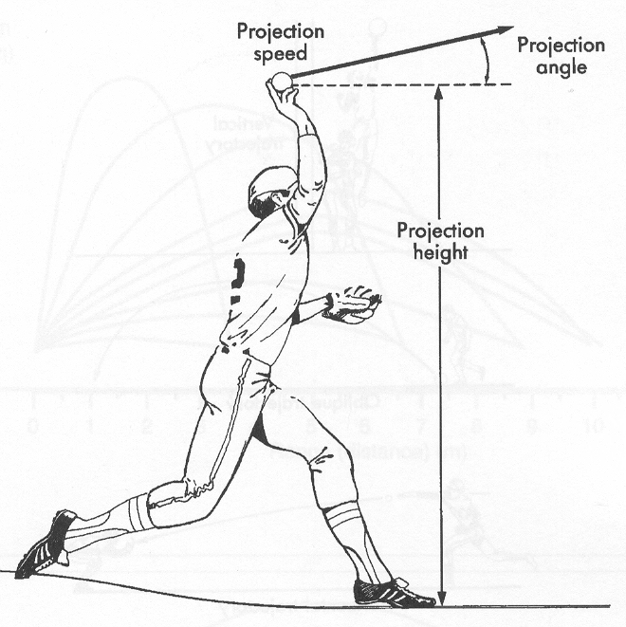
Εισαγωγή 2
Οι παράγοντες που επηρεάζουν την πτήση
Ταχύτητα απελευθέρωσης
γωνία απογείωσης ή απελευθέρωσης
σχετικό ύψος απελευθέρωσης

Slide 8
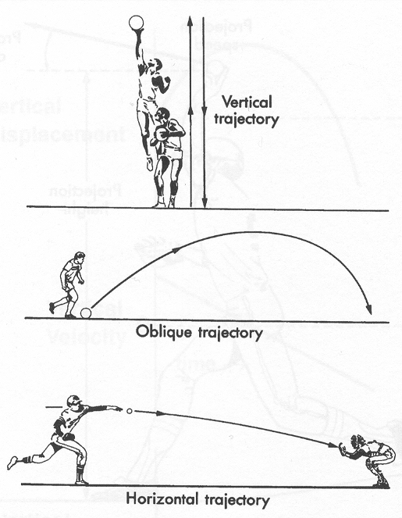
Εισαγωγή 3
Η επίδραση της γωνίας απελευθέρωσης – απογείωσης στην τροχιά της πτήσης

Slide 9
Ελεύθερη πτώση 1
Όταν ένα σώμα λόγω του βαρυτικού πεδίου πέφτει προς τα κάτω, χωρίς την αντίσταση του αέρα, υπόκειται μόνο στην επιτάχυνση της βαρύτητας και εκτελεί ομαλά επιταχυνόμενη κίνηση.
Υπολογίζουμε :
την ταχύτητα V από το χρόνο t
την ταχύτητα V από το ύψος πτώσης h
την απόσταση πτώσης h από τη διάρκεια πτώσης t

Slide 10
Ελεύθερη πτώση 2
Υπό την επίδραση της σταθερής επιτάχυνσης g το σώμα μετά από παρέλευση χρόνου πτώσης t αποκτά ταχύτητα :
V = g . t
Μετά από χρόνο t διανύει απόσταση πτώσης :
h = 1/2 g . t²
Μετά από απόσταση πτώσης h αποκτά ταχύτητα:
V = (2 . g . h)^{1/2}
Για τη διάνυση της απόστασης h απαιτείται χρόνος:
t = ( 2 h / g )^{1/2}

Slide 11
Κατακόρυφη βολή προς τα πάνω 1
Ομαλά επιταχυνόμενη κίνηση ( - g ).
Απογείωση με αρχική θετική ταχύτητα V0.
Βαθμιαία ελάττωση της ταχύτητας (λόγω -g) μέχρι το μηδενισμό της στο μέγιστο ύψος πτήσης ( hmax).
Μετά το hmax ακολουθεί κίνηση ελεύθερης πτώσης.
Μετά από χρόνο t διανύει απόσταση :
h = V0 . t - 1 / 2 g . t² (1)
και πετυχαίνει ταχύτητα :
V = V0 - g . t (2)

Slide 12
Κατακόρυφη βολή προς τα πάνω 2
Στο hmax η V = 0 και συνεπώς η ( 2 ) γίνεται :
0 = V0 - g . t => g . t = V0 => tmax = V0 / g (3).
Αυτός είναι ο χρόνος για να φτάσει το κινητό στο hmax.
Η (1) διαμορφώνεται :
hmax = V0 . (V0 / g) - [ 1/2 . g . (V0 / g)² ] = V0² / g -
- [ 1/2 . g . (V0² / g²) ] = (V0² / g) - [ 1/2 . (V0² / g) ] =>
hmax =V0² / 2g.
Ο χρόνος ανάβασης είναι ίσος με το χρόνο κατάβασης και συνεπώς ο χρόνος πτήσης :
tπτ = 2V0 / g

Slide 13
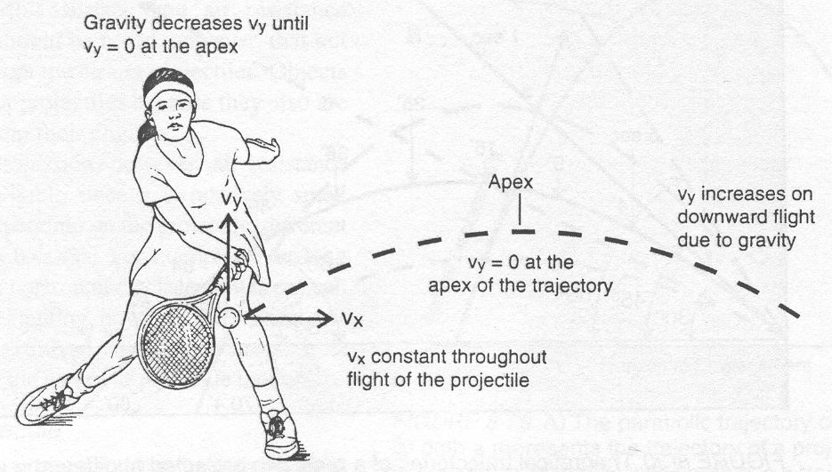
Πλάγια βολή 1
Η κίνηση είναι σύνθετη και διεξάγεται στην οριζόντια και στην κατακόρυφη συνιστώσα.
Η οριζόντια κίνηση είναι ομαλή κίνηση με σταθερή ταχύτητα.
Η κατακόρυφη κίνηση είναι ομαλά επιταχυνόμενη ( - g )
Η τροχιά της κίνησης είναι παραβολική και η απόσταση που θα διανύσει το κινητό (βεληνεκές) εξαρτάται από :
α) την ταχύτητα απογείωσης
β) την γωνία απογείωσης
γ) την υψομετρική διαφορά μεταξύ απογείωσης και προσγείωσης.

Slide 14
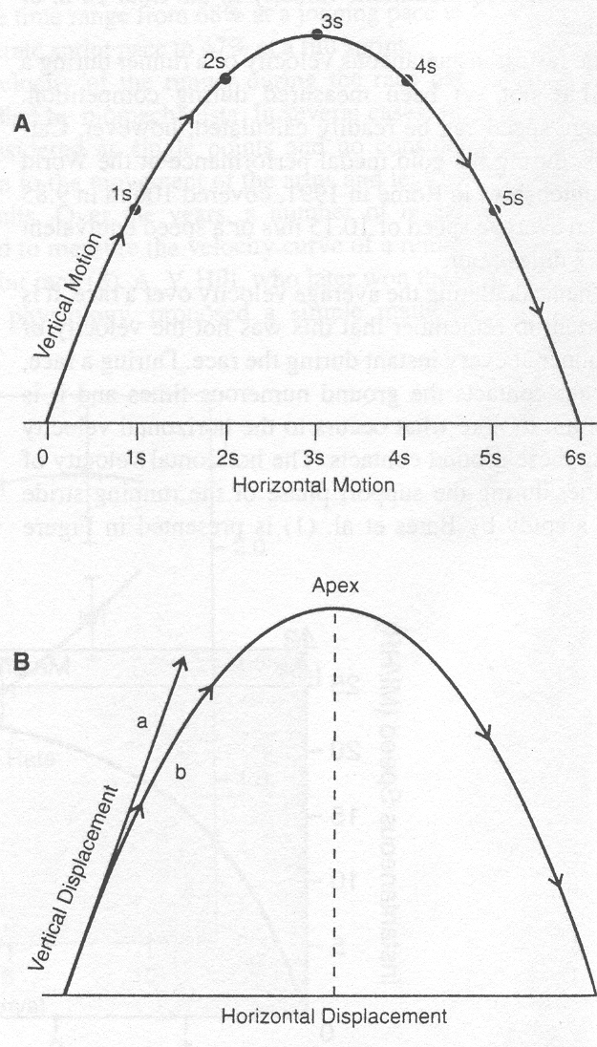
Πλάγια βολή 2
Α) Η παραβολική τροχιά στην πλάγια βολή
Β) Η πορεία α αντιπροσωπεύει την τροχιά της πτήσης που θα ακολουθούσε το κινητό αν δεν υπήρχε η επίδραση της βαρύτητας.
Η πορεία b αντιπροσωπεύει την τροχιά (η πραγματική) με την επίδραση της βαρύτητας. Πρόκειται για μια παραβολική τροχιά.

Slide 15
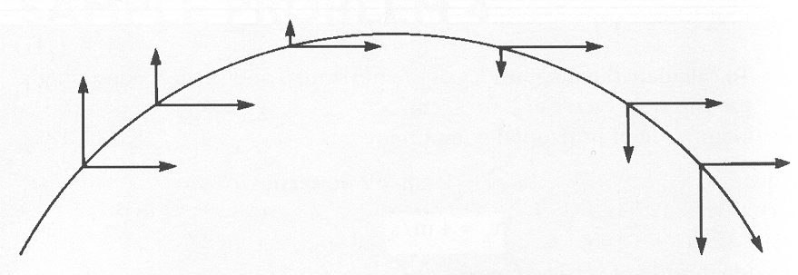
Πλάγια βολή 3
Παρουσιάζονται η οριζόντια και η κατακόρυφη συνιστώσα της ταχύτητας πτήσης.
Η οριζόντια ταχύτητα είναι σταθερή, ενώ η κατακόρυφη ταχύτητα είναι σταθερά μεταβαλλόμενη (μειούμενη λόγω της -g).

Slide 16
Πλάγια βολή 4
Η μπάλα που ρίχνεται οριζόντια (πλάγια βολή) έχει την ίδια κατακόρυφη ταχύτητα με τη μπάλα που αφήνεται να πέσει προς τα κάτω χωρίς οριζόντια ταχύτητα (ελεύθερη πτήση).

Slide 17
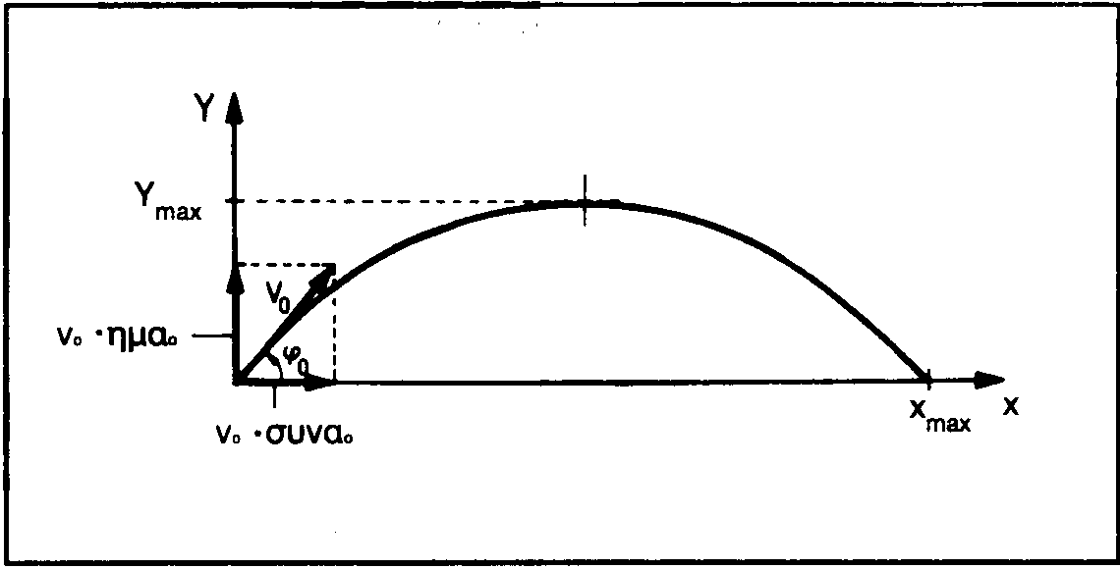
Πλάγια βολή 5
Η ταχύτητα απογείωσης σχηματίζει με την οριζόντια γραμμή γωνία φ₀
Vορ = Vο . συνφ₀ V_{κατ} = V₀ . ημφ₀
Η κίνηση χωρίζεται σε δύο ανεξάρτητες κινήσεις οριζόντια ( Χ ) και κατακόρυφη ( Υ ).
Για ένα τυχαίο σημείο της καμπύλης ισχύουν :
X = V₀ . t . συνφ₀ και Y = V₀ . t . ημφ₀ - 1/2 g . t²
Η σχέση Χ και Υ είναι συνάρτηση παραβολής :
Υ = X . εφφ₀ - [ g / (2 . V₀² . συν²φ₀) ] . Χ²
Μέγιστο ύψος : Υ_{max} = (V₀² . ημ²φ₀) / 2g
Μέγιστο μήκος : X_{max} = (V₀² . ημ2φ₀) / g
Χρόνος πτήσης : t_{π} = (2 .V₀ . ημφ₀) . g.

Slide 18
Πλάγια βολή 6
Η οριζόντια ταχύτητα είναι σταθερή σε όλη τη διάρκεια της πτήσης.
Η διάρκεια πτήσης εξαρτάται μόνο από το μέγιστο ύψος πτήσης (η οριζόντια κίνηση δεν επηρεάζει τη διάρκεια πτήσης).
ΔΙΑΦΟΡΕΤΙΚΟ ΥΨΟΣ ΑΠΟΓΕΙΩΣΗΣ ΚΑΙ ΠΡΟΣΓΕΙΩΣΗΣ
Σε αυτή την περίπτωση το μέγιστο μήκος βολής δεν επιτυγχάνεται με γωνία απογείωσης 45⁰, αλλά με ελαφρώς μικρότερη γωνία.
Η ιδανική γωνία (φ_{ιδα}) για μέγιστο βεληνεκές :
συν (2φ_{ιδα}) = (2 . h₀ . g) / V₀²

Slide 19
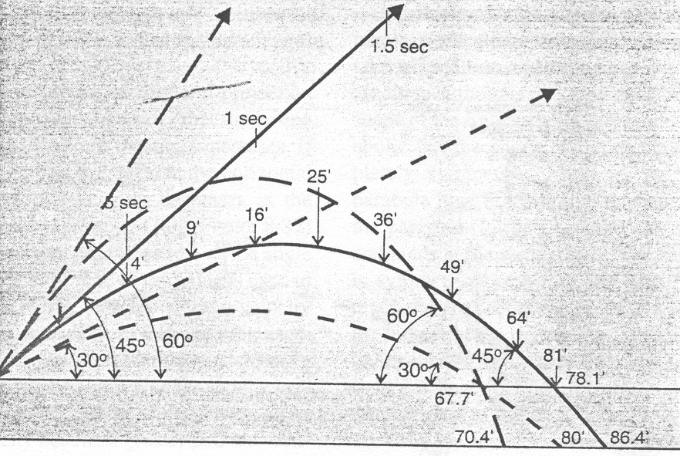
Πλάγια βολή 7
Θεωρητικές τροχιές σώματος που εκτελεί πλάγια βολή, με διαφορετικές γωνίες απελευθέρωσης και σταθερή ταχύτητα απελευθέρωσης (15.2 m/s) και ύψος απελευθέρωσης (2.4 m).

Slide 20
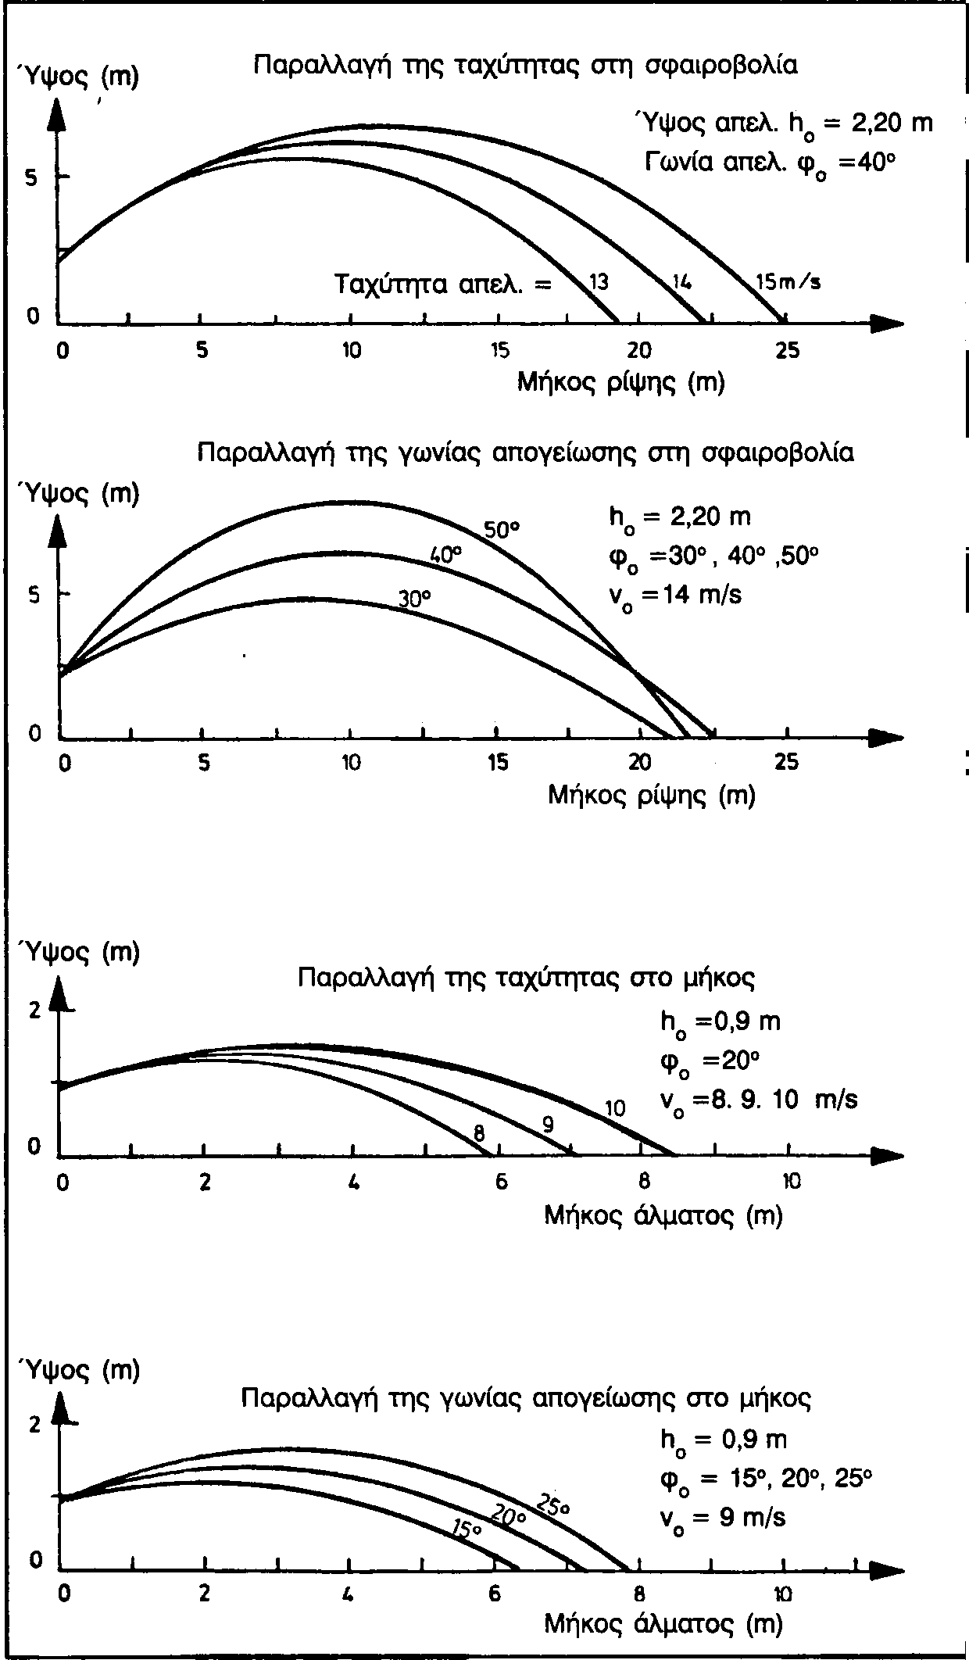
Πλάγια βολή 8
Πλάγια βολή και παραλλαγές χαρακτηριστικών μεγεθών της

Slide 21
Εφαρμογές 1
Ένας καταδύτης πέφτει από ύψος 10 m. Πόσο διαρκεί η πτώση του ;
t = ( 2 h / g )^{1/2}
t = ( 2 .10 m / 9,81 m/sec² )^{1/2} = 1,43 sec
Με ποια ταχύτητα πέφτει στο νερό ;
V = (2 . g . h)^{1/2}
V =(2 . 9,81 m/sec² . 10 m)^{1/2} =14 m/sec = 50,4Km/h

Slide 22
Εφαρμογές 2
Άλτης του ύψους έχει ύψος απογείωσης του ΚΒΣ h0 = 1,1 m και κατακόρυφη ταχύτητα απογείωσης V0 = 4m / sec
α) ποιο είναι το μέγιστο ύψος πτήσης πάνω από το σημείο απογείωσης
β) ποιο είναι το μέγιστο συνολικό ύψος του ΚΒΣ
hmax = V0² / 2g = (4² m² / sec²) / (2 . 9, 81 m / sec²) = 0 , 82 m.
Το μέγιστο συνολικό ύψος του ΚΒΣ είναι :
h= h0 + hmax = 1, 10 m + 0 , 82 m = 1 , 92 m.
Αθλητής στο τραμπολίνο απογειώνεται προς τα πάνω με ταχύτητα
V0 = 8 m / sec
Πόσο χρόνο έχει στη διάθεσή του για να εκτελεί περιστροφές.
tπτ = 2V0 / g = (2 . 8 m / sec) / (9 , 81 m / sec²) = 1 , 63 sec

Slide 23
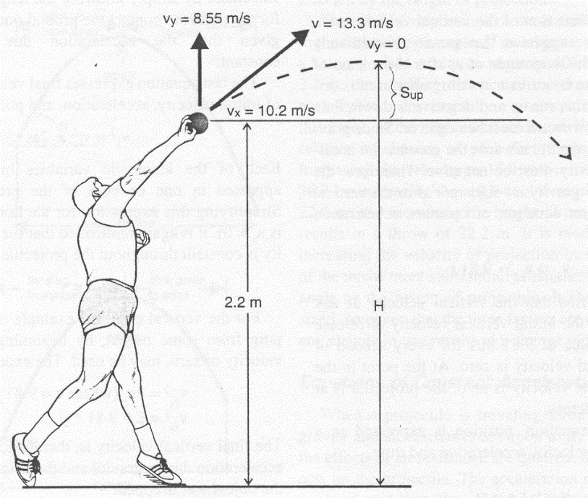
Εφαρμογές 3
Ρίψη σφαίρας
Αρχικά δεδομένα: V = 13,3 m/s
θ = 40^{ο}
ύψος απελευθέρωσης = 2.2 m
1) Υπολογισμός της οριζόντιας (Vx) και κατακόρυφης (Vy) ταχύτητας:
Vx = V · συν θ
= 13,3 m/s · συν 40^{ο}
= 13,3 m/s · 0,766
= 10,19 m/s
Vx = V · ημ θ
= 13,3 m/s · ημ 40^{ο}
= 13,3 m/s · 0,643
= 8,55 m/s

Slide 24
Εφαρμογές 4
2) Υπολογισμός του χρόνου ανόδου (t_{αν}) μέχρι το ανώτερο σημείο της πτήσης:
V_{y} = V_{yi} + a · t_{αν}
0 = 8,55 m/s – 9,81 m/s² · t_{αν}
Άρα t_{αν} = (8,55 m/s) / (9,81 m/s²)
= 0,87 s
3) Υπολογισμός του ύψους (Η) του ανώτερου σημείου πτήσης:
V_{yτελ}² = V_{yαρχ}² + 2 · a · y_{up}
0 = (8,55 m/s)² – 2 · 9,81 m/s² · y_{up}
Άρα y_{up} = (8,55 m/s)² / (2 · 9,81 m/s²)
= 3,72 m
Άρα Η = ύψος απελευθέρωσης + y_{up}
= 2,2 m + 3,72 m = 5,92 m

Slide 25
Εφαρμογές 5
4) Υπολογισμός του χρόνου καθόδου (t_{καθ}) από το ανώτερο σημείο πτήσης μέχρι το έδαφος:
y = (V_{yαρχ} · t) + 1/2 · a · t_{καθ}
5,92 = 0 + 1/2 · 9,81 m/s² · t_{καθ}
Άρα t_{καθ} = 1,10 s
5) Υπολογισμός του συνολικού χρόνου πτήσης (t_{πτ}):
t_{πτ} = t_{αν} + t_{καθ} = 0,87 s + 1,10 s = 1,97 s
5) Υπολογισμός του βεληνεκούς:
Βεληνεκές = Vx · t_{πτ} = 10,19 m/s · 1,97 s
= 20,27 m

Slide 26
Θέματα για συζήτηση ή μελέτη
Ένας αθλητής του τραμπολίνο αναπηδά κατακόρυφα με αρχική ταχύτητα 9,2 m/sec. Ποιο θα είναι το μέγιστο ύψος που θα φτάσει;
Αν από έναν ουρανοξύστη αφήσουμε να πέσουν ταυτόχρονα μια μπάλα του μπέιζμπολ, μια μπάλα του μπάσκετ και μια σφαίρα 71 Ν, με την αντίσταση του αέρα αμελητέα, ποια μπάλα θα φτάσει πρώτη στο έδαφος;
Μια μπάλα του σόφτμπολ εκτοξεύεται (απελευθερώνεται) με ταχύτητα 22,5 m/sec, υπό γωνία 56^{ο} και από ύψος 170 cm. Να υπολογιστούν:
α) η οριζόντια και η κατακόρυφη συνιστώσα της ταχύτητας, β) ο χρόνος μέχρι το μέγιστο ύψος της τροχιάς, γ) η υψομετρική διαφορά μεταξύ του μέγιστου ύψους της τροχιάς και του ύψους απελευθέρωσης, δ) το συνολικό ύψος της παραβολικής τροχιάς, ε) ο χρόνος από την κορυφή (ανώτατο σημείο) της τροχιάς μέχρι το έδαφος, στ) ο συνολικός χρόνος πτήσης, ζ) το βεληνεκές.

Slide 27
Βιβλιογραφία
Κόλλιας Η. (1997). Βιοκινητική της αθλητικής κίνησης. Θεσσαλονίκη.
Τσαρούχας Λ. (1983) Βιομηχανική αθλητικών κινήσεων, Αθήνα.
Φωτεινόπουλος Β. Μηχανική. Εκδόσεις Βλάσση, Αθήνα.
Baumann W. (1996). Βασικές αρχές της βιομηχανικής των αθλητικών κινήσεων. Εκδόσεις Σάλτο, Θεσσαλονίκη.
Abernethy B., Kippers V., Mackinnon L.T., Neal R.J., Hanrahan S. (1997). The Biophysical Foundations of Human Movement. Human Kinetics, Champaign, IL.
Adrian M.J., Cooper J.M. (1995). Biomechanics of Human Movement. Brown & Benchmark Publishers, IA, USA.
Cavanagh P.R. (1990). Biomechnics of Distance Running. Human Kinetics, Champaign, IL.
Hall S.J. (1995). Basic Biomechanics. McGraw-Hill Companies, USA.
Hamill J., Knutzen K.M. (1995). Biomechanical Basis of Human Movement. Williams & Wilkins, PA, USA.

Slide 28
Τέλος Ενότητας
ΠΑΝΕΠΙΣΤΗΜΙΟ ΘΕΣΣΑΛΙΑΣ

